Slide 1
S.P
词法分析程序
符
号
表
管
理
错
误
处
理
语法分析程序
语义分析、生成中间代码
代码优化
生成目标程序
O.P

Slide 2

第5章 语义分析与中间代码生成
教学目标
要求明确语义分析的任务
明确属性文法和语法制导翻译的含义
明确自底向上和自顶向下语法制导翻译的区别和特点
明确生成中间代码的目的，中间代码的几种形式
掌握PL/0编译程序的语义分析方法

Slide 3
教学内容
5.1 语义分析的任务
5.2 语法制导翻译
5.3 中间代码
5.4 PL/0编译程序的语义分析

Slide 4
词法分析，语法分析：解决单词和语言成分的识别及词法和语法结构的检查。语法结构可形式化地用一组产生式来描述。给定一组产生式，我们能够很容易地将其分析器构造出来。
本章要介绍的是语义分析和中间代码生成技术。
程序语言 中间代码 目标代码
翻译
翻译

Slide 5
语法和语义的区别
语法：
  是描述一个合法定义的程序结构的规则
  例如：<函数调用语句> → id( <实参表达式>)
语义：
  说明一个合法定义的程序的含义
  int x;
  float* f();
  x();
  x = f();
符合变量声明的语法、语义
符合函数声明的语法、语义
符合函数调用的语法、不符合语义
符合赋值语句的语法、不符合语义

Slide 6
语义分析的必要性
一个语法正确的程序不能保证它是有意义的！
程序中容易出现各种语义错误：
  标识符未声明 y = x+3;
  操作数的类型与操作符的类型不匹配 y = x*3;
  数组下标变量的类型出错 A[x];
  ……
语义分析不能检查程序在计算逻辑上的错误！！！！

Slide 7
5.1 语义分析的任务
根据语义规则对识别出的各种语法成分析其含义，进行初步翻译，生成相应的中间代码或直接生成目标代码。
（1）确定数据类型
（2）语义检查
动态语义检查：在运行时刻进行
静态语义检查：在编译时完成
（3）识别含义，进行真正的翻译

Slide 8
静态语义检查
①类型检查。
②控制流检查，确保控制语句有合法的转向点。例如，C语言中的break语句使控制跳离包括该语句的最小的switch，while或for语句。如果不存在包括它的这样的语句，则应报错。

Slide 9
静态语义检查
③一致性检查。很多情况下要求对象只能被定义一次。例如，Ｃ语言中规定一个标识符在同一作用域中只能被说明一次，同一case语句的标号不能相同，枚举类型的元素不能重复出现等。
④相关名字检查。有的语言中有时规定，同一名字必须出现两次或多次。例如，Ada语言中，循环或程序块可以有一个名字，它出现在这些结构的开头和结尾，如同语句括号一般，编译程序必须检查它们的配对情况。

Slide 10
动态语义检查
  目标程序运行时才能检查的语义
  例如：
  除零溢出错误 x/(y-i); 当 y = i时
  数组下标越界 int a[5]; a[5] =0;
  无效指针 int*p; p =NULL; *p = 3;

Slide 11
5.2 语法制导翻译
实际应用中比较流行的语义分析方法：
  基于属性文法的语法制导翻译方法

Slide 12
5.2.1 属性文法
语义信息
附加了一组属性和运算（语义）规则的文法
1. 属性的表示
文法符号X的属性t常用X.t来表示
语义之间的关系
2.语义规则的表示
语义规则是根据产生式所蕴涵的语义操作建立起来的，并与语义分析的目标有关
不同的产生式对应不同的语义规则
不同的分析目标也对应不同的语义规则
静态语义检查、符号表操作、代码生成及打印各种错误信息

Slide 13
非终结符E、T及F都有一个综合属性val,符号i有一个综合属性，它的值由词法分析器提供。
某些非终结符加下标是为了区分一个产生式中同一非终结符多次出现
例5.1
产生式
语 义 规 则
E E₁+T
E.val=E₁.val+T.val
E T
E.val=T.val
T T₁ * F
T.val=T₁.val × F.val
T F
T.val=F.val
F (E)
F.val=E.val
F i
F.val=i.lexval

Slide 14
5.2.2 语法制导翻译的过程
语法制导翻译：将语义规则与语法规则相结合，在语法分析的过程中通过执行语义动作，计算语义属性值，从而完成预定的翻译工作。
Yacc利用的就是语法制导翻译方法，它使用符号$$表示产生式左端的属性，$n表示存取产生式右端第n个文法符号相联的属性
expr : expr '+' expr { $$ = $1 + $3; }

Slide 15
语法制导翻译的实现
自底向上语法制导翻译
自顶向下语法制导翻译

Slide 16
语法制导翻译分为两种处理方法：
（1）语法制导定义（自底向上）：
对每个产生式编制一个语义子程序，在进行语法分析的过程中，当一个产生式获得匹配时，就调用相应的语义子程序实现语义检查与翻译。这种实现方案隐藏了其中语义规则的计算次序等实现细节，不必规定翻译顺序。
（2）翻译方案（自顶向下）：
在产生式右部的适当位置，插入相应的语义动作，按照分析的进程，执行遇到的语义动作。这是一种动作与分析交错的实现方案。

Slide 17
翻译步骤
（1）分析输入符号串，建立分析语法树
（２）从分析树得到描述结点属性间依赖关系的依赖图，由依赖图得到语义规则的计算次序
（３）进行语义规则的计算，得到翻译结果
输入符号串
→ 分析树
→执行语义规则
→ 翻译结果

Slide 18
5.2.3 语法制导定义
对每个产生式编制一个语义子程序
在进行语法分析的过程中，当一个产生式获得匹配时，就调用相应的语义子程序实现语义检查与翻译
综合属性
继承属性
自底向上传递信息
自顶向下（自左向右）传递信息

Slide 19
print(E.val)打印由E产生的算术表达式的值，可认为这条规则定义了L的一个虚属性。
例5.２ 综合属性
产生式
语 义 规 则
L E
print(E.val)
E E₁+T
E.val=E₁.val+T.val
E T
E.val=T.val
T T₁ * F
T.val=T₁.val × F.val
T F
T.val=F.val
F (E)
F.val=E.val
F i
F.val=i.lexval

Slide 20
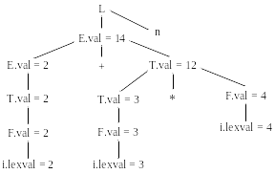
一个结点的综合属性值是其子结点的某些属性来决定的
只含有综合属性的语法制导定义称为S属性定义
通常使用自底向上的分析方法
  在每个结点处使用语义规则来计算综合属性值
  当一个产生式获得匹配时，就调用相应的语义子程序
  从叶结点到根结点进行计算
２+3*4的注释分析树

Slide 21
5.2.5 S属性定义与自底向上翻译
LR分析器可以改造为一个翻译器，在对输入串进行语法分析的同时对属性进行计算
LR分析器增加属性值（语义）栈

Slide 22
步 骤
状 态 栈
符 号 栈
属 性 值 栈
剩余符号串
分 析 动 作
1
0
#
−
2+3*4#
移进
2
05
#2
−
+3*4#
用F→i归约
3
03
#F
−2
+3*4#
用T→F归约
4
02
#T
−2
+3*4#
用E→T归约
5
01
#E
−2
3*4#
移进
6
016
#E+
−2−
*4#
移进
7
0165
#E+3
−2−−
*4#
用F→i归约
8
0163
#E+F
−2−3
*4#
用T→F归约
9
0169
#E+T
−2−3
*4#
移进
10
01697
#E+T*
−2−3−
4#
移进
11
016975
#E+T*4
−2−3−−
#
用F→i归约
12
01697 10
#E+T*F
−2−3−4
#
用T→T*F归约
13
0169
#E+T
−2− (12)
#
用E→E+T归约
14
01
#E
− (14)
#
acc

Slide 23
例5.3 继承属性L.in
产生式
语 义 规 则
一个结点的继承属性值是由其父结点或兄弟结点的某些属性决定的
D →TL
L.in=T.type
T→ int
T.type=int
T →float
T.type=float
L → L₁,id
L₁.in=L.in
enter(id.entry,L.in)
D
L→ id
enter(id.entry,L.in)
T.type=int
L.in= int
int
，
L.in= int
id3
.
，
L.in= int
id2
int id1,id2,id3
id1

Slide 24
几点说明：
1、文法非终结符既有综合属性，也可有继承属性；
2、开始符号没有继承属性；
3、终结符只有综合属性，由词法分析器提供。

Slide 25
5.３ 中间代码
中间代码：一种介于源语言和目标语言之间的中间语言形式
生成中间代码的目的
(1)便于优化
(2)便于移植
常见的中间代码形式：
后缀式
三地址代码（四元式、三元式和间接三元式 ）图形（抽象语法树、有向无环图）

Slide 26
  Java语言
.java java源程序文件
编译
.class 二进制字节码文件
Java虚拟机（JVM)
本地计算机系统

Slide 27
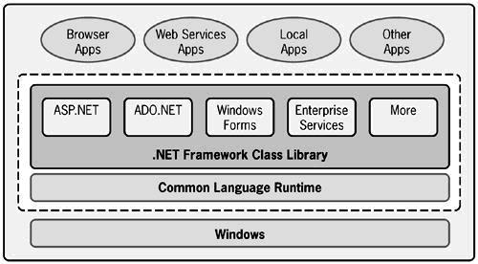
  .NET框架

Slide 28
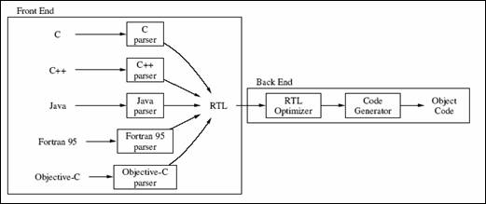
  GCC

Slide 29
5.3.1 后缀式
中缀表示 后缀表示
a+b ab+
a+b*c abc*+
(a+b)*c ab+c*
a:=b*c+b*d abc*bd*+:=
特点
1、运算对象出现的顺序和原有顺序（从左到右）相同
2、运算符按实际计算顺序（从左到右）出现
3、运算符紧跟在运算对象的后面出现，且没有括号
优点：简明、便于计值
Notes:
由中缀表达式翻译为波兰表示算法很容易实现，只需要设一个操作符栈，当读到操作数时，就立即输出该操作数，当扫描到操作符时，与栈顶操作符比较优先级，若栈顶操作符优先级高于栈外，则输出该栈顶操作符，反之，则栈外操作符入栈。对于赋值语句，则需规定赋值符号的优先级低于其他操作符，所以：

Slide 30
分别给出下列表达式的后缀表示
1. -a+b*(-c+d)
2. X:=-(a+b)/(c-d)-(a+b*c)
3. a=c ∧ b=d
4. a≤b+c ∧ a>d∨a+b≠e
a-bc-d+*+
Xab+-cd-/abc*+-:=
ac= bd=∧
abc+ ≤ad >∧ab+e ≠ ∨

Slide 31
5.3.2 三地址代码
１．种类
（1）x = y op z形式的赋值语句，其中op是二元运算符。
（2）x = op y形式的赋值语句，其中op是一元运算符。
（3）x = y形式的赋值语句。
（4）无条件转移语句goto L，表示下一个要执行的语句是标号为L的语句。
（5）条件转移语句if x rop y goto L中，rop为关系运算符，如果x和y满足关系rop，就转而执行标号为L的语句，否则顺序执行下一个语句。

Slide 32
（6）过程调用语句param x 和call p , n。源程序中的过程调用语句p(x₁，x₂，…，x_{n})可以产生如下的三地址代码：
param x₁
param x₂
…
param x_{n}
call p, n
其中n为实参个数。过程返回语句形如return y，其中y为过程返回的一个值。

Slide 33
（7）变址赋值：
x= y[i]，把从y开始的第i个存储单元的值赋给x。
x[i]= y，把y的值赋给x开始的第i个存储单元。
其中，x，y和i都代表数据对象。
（8）地址和指针赋值：
x=&y，把y的地址赋给x。
x= ∗y，把y指示的地址单元中的内容赋给x。
∗x = y，把x指向的存储单元的值置为y。

Slide 34
2．具体实现
四元式
操作符 操作数1 操作数2 结果
结果：通常是由编译引进的临时变量
例: X=(A+B)*(C+D)-E
+, A, B, T1
+, C, D, T2
*, T1, T2, T3
-, T3, E, T4
=, T4, 一, X
T1=A+B
T2=C+D
T3=T1+T2
T4=T3-E
X=T4
T1,T2,T3,T4为临时变量，由四元式优化比较方便

Slide 35
三元式
操作符 左操作符数 右操作数
表达式的三元式：
w*x+(y+z)
(1) *, w, x
(2) +, y, z
(3) +, (1), (2)
第三个三元
式中的操作数(1)
(2)表示第(1)和第
(2)条三元式的计
算结果。

Slide 36
例： A=B+C*D/E
F=C*D
间接三元式
三元式
执行顺序
(1)
(2)
(3)
(4)
(1)
(5)
三元式
(1) *, C, D
(2) / , (1), E
(3) +, B, (2)
(4) =, A, (3)
(5) =, F, (1)
(1) *, C, D
(2) / , (1), E
(3) +, B, (2)
(4) =, A, (3)
(5) *, C, D
(6) =, F, (1)
不便于代码优化：删除某些三元式后可能需作一系列的修改
三元式的执行次序用另一张表表示, 优化时三元式可以不变，仅仅改变其执行顺序表

Slide 37
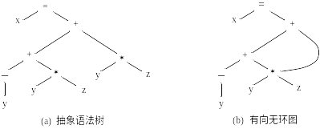
5.3.3 图形表示
抽象语法树
有向无环图
例：x =−y +y∗z + y∗z

Slide 38
5.4 PL/0编译程序的语义分析
自顶向下语法制导翻译
特点：将语义子程序嵌入到每个递归过程中，通过递归子程序内部的局部量和参数传递语义信息。
对于某个产生式，不必产生式右部所有符号扫描后再处理，可在处理一个符号后，随时加进有关该符号的语义子程序。
回忆“4.7 PL/0编译程序的语法分析”（见第4章讲义）

Slide 39
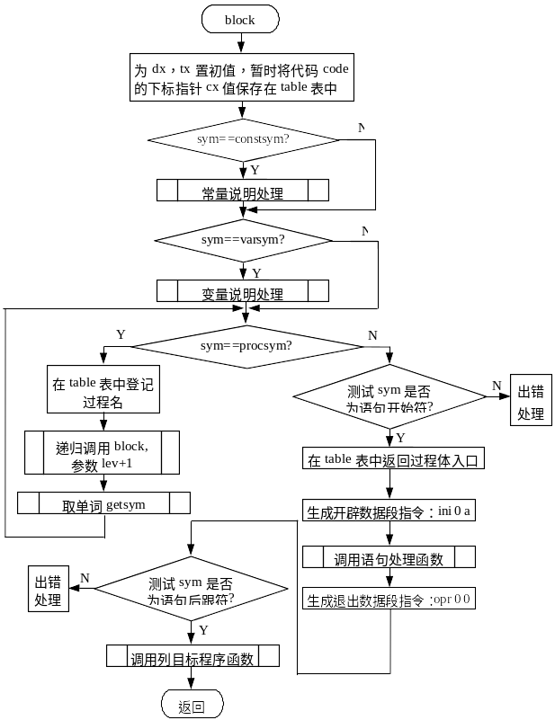
说明部分

Slide 41
5.4.1 说明部分的分析
  对每个过程的说明对象填写符号表
  具体要填写标识符的名字、属性、所在层次和分配的相对位置等
  标识符的属性不同时，所需要填写的信息也有所不同
  符号表的填写是由enter函数来完成的

Slide 42
enum object{constant,variable,procedure}; //枚举定义常量、变量和过程
enum object kind;
struct table1 //符号表为结构体型数据
{char name [AL]; //标识符名字，最长为AL，已定义为10
enum object kind; //标识符名字的属性，为常量、变量或过程
int val,level,adr, size;
};
struct table1 table[TXMAX+1];
//符号表用一维数组table来表示，最多有TXMAX项，TXMAX已定义为100

Slide 43
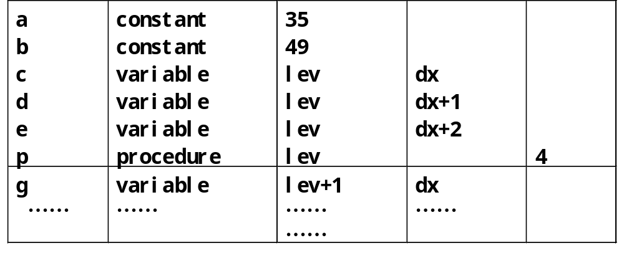
表格管理
const a=6,b=8;
var x,y;
procedure p;
procedure q;
const a=35，b=49；
var c，d，e；
procedure p；
var g
name kind level/val adr size

Slide 44
变量定义语句的处理
if(strcmp(sym,"varsym")==0){
getsym();
do{
vardeclaration( );//处理一个变量
while (strcmp(sym,"comma")==0){
getsym();
vardeclaration( ); }
if (strcmp(sym,"semicolon")==0) getsym();
else error(5);
}while (strcmp(sym,"ident")==0);
}

Slide 45
变量定义语句的处理
〈变量说明部分〉->var〈标识符〉{，〈标识符〉}；
if(strcmp(sym,"varsym")==0){ /* 遇到变量说明符号，处理变量说明 */
getsym();
do{
vardeclaration(); /* 处理一个变量 */
while (strcmp(sym,"comma")==0){
getsym();
vardeclaration();
}
if(strcmp(sym,"semicolon")==0)
getsym();
else
error(5); /* 漏掉了','或';' */
}while (strcmp(sym,"ident")==0);
}

Slide 46
变量定义语句的处理
void vardeclaration(){
if(strcmp(sym,"ident")==0){
enter(variable); /* 填写符号表 */
getsym();
}else error(4); /* var后应为标识符 */
}

Slide 47
函数enter的实现
void enter(enum object k){
tx=tx+1; /* 表的登记项目增加 */
strcpy(table[tx].name,id); /* 记录标识符的名字 */
table[tx].kind=k; /* 标识符的种类（常量、变量或过程）*/
switch(k){ /* 分类别登记符号表 */
case constant: /* 常量 */
if(num>AMAX){
error(31); /* 常数大于AMAX 2047 */
num=0; }
table[tx].val=num; /* 登记常数的值 */
break;
case variable: /* 变量 */
table[tx].level=lev; /* 登记变量的层次 */
table[tx].adr=dx; /* 登记变量的地址 */
dx++;
break;
case procedure: /* 过程 */
table[tx].level=lev; /* 登记过程的层次 */
break;
}
}

Slide 48
5.4.2 过程体部分的分析
  根据当前读入的符号就可以立即断定它应属于哪一种语句，当语法正确时就生成相应语句功能的目标代码。
  凡遇到标识符，都要调用position函数查找符号表
  若该标识符已定义，则返回它在符号表中的位置，并据此取得有关属性信息，然后翻译生成相应的目标代码
  若符号表中没有该标识符，则返回0，表示出错
  注意查找符号表时是从后向前查

Slide 49
<复合语句> ::= begin<语句>{;<语句>}end
if (strcmp(sym,"beginsym")==0)
{ getsym( );
statement(add(temp3,fsys),plev);
while(in(sym,add(temp4,statbegsys))==1)
{ if (strcmp(sym,"semicolon")==0) getsym();
else error(10); /*语句之间漏了‘；’*/
statement(add(temp3,fsys),plev);
}
if (strcmp(sym,"endsym")==0)
getsym();
else error(17); /*丢了‘end’或‘；’*/
}

Slide 50
<赋值语句> ::= <标识符>:=<表达式>
if (strcmp(sym,"ident")==0)
{ i=position(id);
if(i==0)error(ll); /*标识符未说明*/
else if(table[i].kind!=variable)
{ error(12); /*赋值语句中, 赋值号左部标识符属性应是变量*/
i=0;}
getsym();
if (strcmp(sym,"becomes")==0) getsym();
else error(13); /*赋值语句左部标识符后应是赋值号':='*/
expression(fsys);
if (i!=0)
gen(sto,plev-table[i].level,table[i].adr);
/*将栈顶内容送入某变量单元中*/
}

Slide 51
<读语句>∷=read‘(’<标识符>{，<标识符>}‘)’
if(strcmp(sym,"readsym")==0)
{ getsym();
if (strcmp(sym,"lparen")!=0) error(24);
else {
do{
getsym();
if (strcmp(sym,"ident")==0) i=position(id);
else i=0;
if (i==0) error(32);
else {gen(opr,0,16);/*从命令行读入一个输入置于栈顶*/
gen(sto,plev-table[i].level,table[i].adr);}
/*将栈顶内容送入某变量单元中*/
getsym();
}while(strcmp(sym,"comma")==0);
}if (strcmp(sym,"rparen")!=0) {
error(22); while(in (sym,fsys)==0) getsym(); }
else getsym();
}

Slide 52
<条件语句> ::= if<条件>then<语句>
if (strcmp(sym,"ifsym")==0)
{ getsym();
condition(add(temp2,fsys));
if(strcmp(sym,"thensym")==0) getsym();
else error(16); /*条件语句中丢了'then'*/
cx1=cx; /*保留此地址*/
gen(jpc,0,0);
/*条件跳转，当栈顶值为0即条件不成立时跳转，否则顺序执行 */
statement(fsys,plev);
code[cx1].a=cx; /*回填*/
}

Slide 53
5.4.3 PL/0编译程序目标代码的结构
目标代码pcode是一种假想栈式计算机的汇编语言。
指令格式：
f l a
f 功能码
l 层次差
a 根据不同的指令有所区别

Slide 54
struct instruction{ /* 目标代码的结构 */
enum fct f;
int l;
int a;
};
struct instruction code[CXMAX+1]; /* 记录所生成的目标代码 */

Slide 55
8条目标指令
f | l | a
ini(inte) | 0 | 常 量
lit | 0 | 常 量
lod | 层次差 | 数据地址
sto | 层次差 | 数据地址
cal | 层次差 | 程序地址
jmp | 0 | 程序地址
jpc | 0 | 程序地址
opr | 0 | 运算类别
层次差为变量名或过程名引用和声明之间的静态层次差
程序地址为目标数组code的下标
数据地址为变量在局部存贮中的相对地址

Slide 56
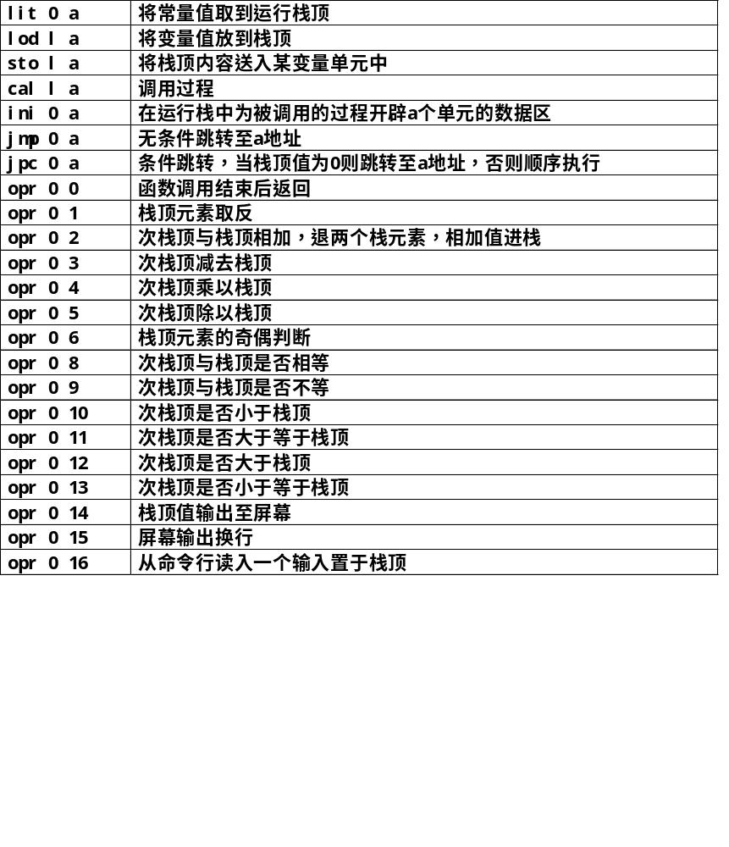
23条指令详解
根据上面的解释去理解函数interpret( )

Slide 57
5.4.4 PL/0编译程序目标代码的生成
PL/0语言的代码生成是由函数gen完成。
gen有三个参数，分别代表目标代码的功能码，层差和位移量。
  gen(opr,0,16); gen(sto,lev-level,adr)
生成的代码顺序放在数组code中
  code为一维数组，数组元素为结构体型数据。每个元素就是一条目标指令。cx为指令的指针，由0开始顺序增加
  目标代码的顺序是内层过程的在前边，主程序的目标代码在最后

Slide 58
代码生成的实现
void gen(x,y,z)
enum fct x;
int y,z;
{
if (cx>CXMAX){
printf("program too long");
}
code[cx].f=x;
code[cx].l=y;
code[cx].a=z;
cx++;
}

Slide 59

int expression(bool*fsys,int*ptx,int lev)
{ ......
if(sym==plus||sym==minus) /*开头的正负号*/
{ ......
termdo(nxtlev,ptx,lev); /*处理项*/
if(addop==minus) gen(opr,0,1); /*生成取负指令*/ }
else /*此时表达式被看作项的加减*/
{ ......
termdo(nxtlev,ptx,lev); /*处理项*/
}
while(sym==plus||sym==minus)
{ ......
termdo(nxtlev,ptx,lev); /*处理项*/
if(addop==plus) gen(opr,0,2); /*加法指令*/
else gen(opr,0,3); /*减法指令*/
}
return 0;
}

Slide 60
代码生成的规则
（1）每个过程开始前，生成1条jmp 0 0指令，若连续嵌套说明几个过程，则连续生成几条jmp 0 0指令。这条指令的含义是可以跳转到相应的过程，其中跳转地址是在此过程的目标代码生成后，再进行回填。
（2）进入每个过程后，首先生成一条ini 0 a指令（a=局部变量数+3），其含义是在数据栈中为被调用的过程开辟a个单元的数据区。
（3）一个过程结束后，生成一条opr 0 0指令，表明返回调用点。
（4）在语句中遇到常量（不论是常数还是常量标识符）时，生成一条lit 0 a指令（a=常量值），其含义是将常量值置于数据栈的栈顶。这条指令是在factor函数中生成的。
（5）在语句中（read语句除外）遇到变量时，生成一条lod lev-level adr指令，其中，lev是该语句所在过程段的层次， level是变量说明的层次， adr是变量的相对地址。这条指令也是在factor函数中生成的。
（6）有关表达式及各种语句的翻译规则见下面的详细解释。

Slide 61
表达式的翻译
算术表达式
条件表达式
后缀式
Y op Z
Y Z op
No. | f | l | a
100 | lod | Y层次差 | Y相对地址
101 | lod | Z层次差 | Z相对地址
102 | opr | --- | OP

Slide 62
opr 0 1 | 取反（expressin函数中生成）
opr 0 2 | 加法（expressin函数中生成）
opr 0 3 | 减法（expressin函数中生成）
opr 0 4 | 乘法（term函数中生成）
opr 0 5 | 除法（term函数中生成）
opr 0 6 | 奇偶判断（condition函数中生成）
opr 0 8 | 相等（condition函数中生成）
opr 0 9 | 不等（condition函数中生成）
opr 0 10 | 小于（condition函数中生成）
opr 0 11 | 大于等于（condition函数中生成）
opr 0 12 | 大于（condition函数中生成）
opr 0 13 | 小于等于（condition函数中生成）

Slide 63
int expression(bool*fsys,int*ptx,int lev)
{ ......
if(sym==plus||sym==minus) /*开头的正负号*/
{ ......
termdo(nxtlev,ptx,lev); /*处理项*/
if(addop==minus) gendo(opr,0,1); /*生成取负指令*/ }
else /*此时表达式被看作项的加减*/
{ ......
termdo(nxtlev,ptx,lev); /*处理项*/
}
while(sym==plus||sym==minus)
{ ......
termdo(nxtlev,ptx,lev); /*处理项*/
if(addop==plus) gendo(opr,0,2); /*生成加法指令*/
else gendo(opr,0,3); /*生成减法指令*/
}
return 0;
}

Slide 64
int term(bool*fsys,int *ptx,int lev)
{ ……
factordo(nxtlev,ptx,lev); /*处理因子*/
while(sym==times||sym==slash)
{
mulop=sym;
getsymdo;
factordo(nxtlev,ptx,lev);
if(mulop==times) gendo(opr,0,4); /*生成乘法指令*/
else gendo(opr,0,5); /*生成除法指令*/
}
return 0;
}

Slide 65
int term(bool*fsys,int *ptx,int lev)
{ ……
factordo(nxtlev,ptx,lev); /*处理因子*/
while(sym==times||sym==slash)
{
mulop=sym;
getsymdo;
factordo(nxtlev,ptx,lev);
if(mulop==times) gendo(opr,0,4); /*生成乘法指令*/
else gendo(opr,0,5); /*生成除法指令*/
}
return 0;
}

Slide 66
int factor(bool*fsys,int *ptx,int lev)
{ ......
while(inset(sym,facbegsys)) /*循环直到不是因子开始符号*/
{if(sym==ident) /*因子为常量或者变量*/
{ ......
switch(table[i].kind)
{case constant: /*名字为常量*/
gendo(lit,0,table[i].val); /*值入栈*/
break;
case variable: /*名字为变量*/
gendo(lod,lev-table[i].level,table[i].adr); break;
case procedur: /*名字为过程*/
error(21); /*不能为过程*/
break;
......
}

Slide 67
赋值语句的翻译
将T(ident“=” expression)依次翻译成：
T(expression)
sto l a
（将栈顶元素值赋给层差为l、相对位置为a的变量即ident）
X := Y op Z
No. | f | l | a
100 | lod | Y层次差 | Y相对地址
101 | lod | Z层次差 | Z相对地址
102 | opr | --- | OP
103 | sto | X层次差 | X相对地址

Slide 68
<赋值语句> ::= <标识符>:=<表达式>
if (strcmp(sym,"ident")==0)
{ i=position(id);
if(i==0)error(ll); /*标识符未说明*/
else if(table[i].kind!=variable)
{ error(12); /*赋值语句中, 赋值号左部标识符属性应是变量*/
i=0;}
getsym();
if (strcmp(sym,"becomes")==0) getsym();
else error(13); /*赋值语句左部标识符后应是赋值号':='*/
expression(fsys);
if (i!=0)
gen(sto,plev-table[i].level,table[i].adr);
/*将栈顶内容送入某变量单元中*/
}

Slide 69
read、write语句的翻译
将T(“read” “(” ident ”)” )翻译成：
opr 0 16（先读入一个数据置于栈顶）
sto l a（将栈顶元素即刚读入的数据出栈，值赋给层差为l、相对位置为a的变量）
将T(“write” “(” ident ”)” )翻译成：
lod l a （将层差为l、相对位置为a的变量值放在栈顶）（如果变量已经在栈顶，则此条指令可以省略）
opr 0 14（输出栈顶的数据）
opr 0 15 （输出一个换行符）

Slide 70
call语句的翻译
将T(“call” ident )翻译成：
cal l a
l是过程调用层和过程定义层的差值，用来计算出被调用过程在数据栈对应的过程段的静态链接地址SL，以保证变量的正确存取
a是被调用过程的起始地址

Slide 71
    0 jmp 0 14
    1 jmp 0 7
    2 jmp 0 3
    3 ini 0 3
    4 lit 0 2
    5 sto 2 3
    6 opr 0 0
    7 ini 0 3
    8 lit 0 1
    9 sto 1 3
    10 lod 1 3
    11 opr 0 14
    12 opr 0 15
    13 opr 0 0
    14 ini 0 5
    15 cal 0 7
    16 opr 0 0
const a=6,b=8;
var x,y;
procedure p;
procedure q;
x:=2;
begin
x:=1;
write(x);
end;
begin
call p;
end.

Slide 72
if和while语句的翻译
要生成一些跳转指令，而跳转的目标地址大都是未知的
采用回填技术
  产生跳转目标地址不明确的指令时，先保留这些指令的地址（code数组的下标）
  等到目标地址明确后再回过来将该跳转指令的目标地址补上，使其成为完整的指令

Slide 73
if、while语句目标代码生成的模式（L1，L2是代码地址)
if C then S | while C do S
条件C的目标代码 jpc -- L1 语句S的目标代码 L1: ... | L1: 条件C的目标代码 jpc – L2 语句S的目标代码 jmp L1 L2: ...

Slide 74
<条件语句> ::= if<条件>then<语句>
if (strcmp(sym,"ifsym")==0)
{ getsym();
condition(add(temp2,fsys));
if(strcmp(sym,"thensym")==0) getsym();
else error(16); /*条件语句中丢了'then'*/
cx1=cx; /*保留此地址*/
gen(jpc,0,0);
/*条件跳转，当栈顶值为0即条件不成立时跳转，否则顺序执行 */
statement(fsys,plev);
code[cx1].a=cx; /*回填*/
}
if C then S
条件C的目标代码 jpc -- L1 语句S的目标代码 L1: ...

Slide 75
if语句示例
0 jmp 0 1
1 ini 0 6
2 opr 0 16
3 sto 0 3
4 opr 0 16
5 sto 0 4
6 opr 0 16
7 sto 0 5
8 lod 0 3
9 lit 0 6
10 opr 0 12
var a,b,c;
begin
read(a);
read(b);
read(c);
if a>6 then
write(b);
write(c)
end.
11 jpc 0 15
12 lod 0 4
13 opr 0 14
14 opr 0 15
15 lod 0 5
16 opr 0 14
17 opr 0 15
18 opr 0 0

Slide 76
<循环语句>::= while<条件>do<语句>
if (strcmp(sym,"whilesym")==0){
cx1=cx; /*保留此地址*/
getsym();
condition(add(temp5,fsys));
cx2=cx; /*保留此地址*/
gen(jpc,0,0); /*条件不成立时跳转至
cx地址，否则顺序执行 */
if (strcmp(sym,"dosym")==0) getsym();
else error(18);
statement(fsys,plev);
gen(jmp,0,cx1); /*无条件跳转至cx1 */
code[cx2].a=cx; /*回填*/}
while C do S
L1: 条件C的目标代码 jpc – L2 语句S的目标代码 jmp L1 L2: ...

Slide 77
PL/O源程序
教材24页
const a=10;
var b,c;
procedure p;
begin
c:=b+a
end;
begin
read(b);
while b#0 do
begin
call p;
write(2*c);
read(b);
end
end.

Slide 78
PL/O源程序和对应的目标程序的清单
    0 jmp 0 8 8是主程序入口
    1 jmp 0 2 2是P过程入口
    2 ini 0 3 在运行栈中申请3个栈空间
    3 lod 1 3 将变量b取至栈顶
    4 lit 0 10 将常量10取到栈顶
    5 opr 0 2 次栈顶与栈顶相加，结果放在次栈顶
    6 sto 1 4 将栈顶的内容放入变量C的单元中
    7 opr 0 0 过程调用结束后，返回调用点
    8 ini 0 5 在运行栈中申请5个栈空间
const a=10;
var b,c;
procedure p;
begin
c:=b+a;
end;
name | kind | val/level | adr | size
a | constant | 10
b | variable | 0 | 3
c | variable | 0 | 4
p | procedure | 0 | 2 | 3

Slide 79

PL/O源程序和对应的目标程序的清单
    9 opr 0 16 从命令行读入输入置于栈顶
    10 sto 0 3 将栈顶值存入变量
    11 lod 0 3 将变量取至栈顶
    12 lit 0 0 将常值0进栈
    13 opr 0 9 不等
    14 jpc 0 24 当栈顶内容为非真时，转向24
    15 cal 0 2 调用入口地址2
    16 lit 0 2 将常量2取到栈顶
    17 lod 0 4 将变量取至栈顶
    18 opr 0 4 次栈顶与栈顶相乘放入次栈顶
    19 opr 0 14 栈顶输出到屏幕
    20 opr 0 15 屏幕输入换行
    21 opr 0 16 从命令行读入一个输入到栈顶
    22 sto 0 3 将栈顶的内容送入变量b的单元中
    23 jmp 0 11 无条件转向地址11
    24 opr 0 0 过程调用结束后，返回调用点
begin
read(b);
while b#0 do
begin
call p;
write(2*c);
read(b);
end
end.

Slide 80
小结
  语义分析的任务
  属性文法、语法制导翻译的含义
  自底向上和自顶向下语法制导翻译的区别
    自底向上：在产生式规约的同时调用相应的语义子程序
    自顶向下：将语义子程序嵌入到每个递归过程中
  生成中间代码的目的，中间代码的几种形式（后缀式、四元式、三元式、间接三元式、AST、DAG）
  掌握PL/0编译程序的语义分析方法

Slide 81
作业
第5章语义分析与中间代码生成习题.doc

